Slide 1
BAB I : STRUKTUR ATOM DAN SISTEM PERIODIK UNSUR

Slide 2
Struktur Atom
Perkembangan Teori Atom
Model atom :
Model atom Dalton
Model atom Thomson
Model atom Rutherford
Model atom Bohr
Model atom modern

Slide 3
Struktur Atom
Perkembangan Teori Atom
Teori Atom Dalton (John Dalton, 1760-1844)
Atom merupakan bagian terkecil dari materi
Atom-atom unsur sejenis mempunyai sifat yang sama
Atom-atom dari unsur yang tidak sejenis mempunyai sifat yang berbeda
Atom-atom dapat bergabung membentuk molekul
Kelemahan :
Dalton belum menemukan isotop , yaitu atom sejenis yang mempunyai ”kembarannya”, contohnya atom hidrogen mempunyai 3 kembaran yaitu ₁H¹ , ₁H² dan ₁H³ yang masing-masing berbeda sifat fisikanya.

Slide 4
000 materi
atom
Model Atom Dalton

Slide 5
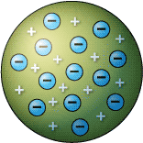
Struktur Atom
Perkembangan Teori Atom
Teori Atom Thomson (JJ Thomson, )
Atom merupakan bola pejal yang bermuatan positif dan didalamya tersebar muatan negatif elektron

Slide 6
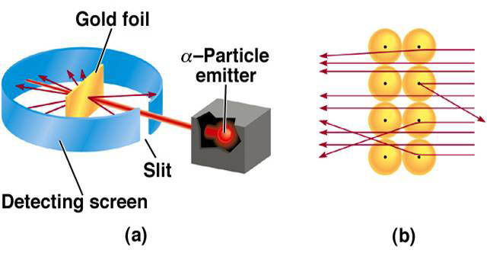
Struktur Atom
Perkembangan Teori Atom
Teori Atom Ruherford
Berdasarkan eksperimen hamburan sinar alfa

Slide 7
Struktur Atom
Perkembangan Teori Atom
Teori Atom Ruherford
Kesimpulan eksperimen hamburan sinar alfa
Atom bukan merupakan bola pejal, karena hampir semua partikel alfa diteruskan
Jika lempeng emas tersebut dianggap sebagai satu lapisanatom-atom emas, maka didalam atom emas terdapat partikel yang sangat kecil yang bermuatan positif.
Partikel tersebut merupakan partikel yang menyusun suatu inti atom, berdasarkan fakta bahwa 1 dari 20.000 partikel alfa akan dibelokkan. Bila perbandingan 1:20.000 merupakan perbandingan diameter, maka didapatkan ukuran inti atom kira-kira 10.000 lebih kecil daripada ukuran atom keseluruhan.

Slide 8
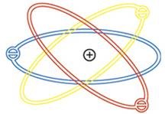
Struktur Atom
Perkembangan Teori Atom
Teori Atom Ruherford
Model atom Rutherford :
Atom terdiri dari inti atom yang sangat kecil dan bermuatan positif, dikelilingi oleh elektron yang bermuatan negatif

Slide 9
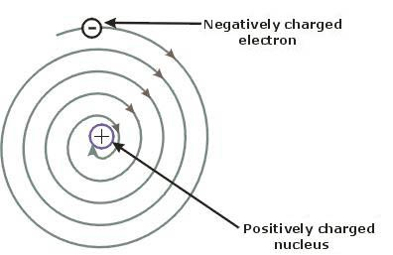
Struktur Atom
Perkembangan Teori Atom
Teori Atom Ruherford
Permasalahan yang tidak dapat dijelaskan : “Kenapa elektron tidak semakin dekat dengan inti ?”

Slide 10
Struktur Atom
Perkembangan Teori Atom
Teori Atom Bohr (Niels Bohr 1913)
Atom terdiri inti berisi proton (+) dan netron yang tidak bermuatan, serta elektron yang bermuatan negatif yang bergerak mengelilingi inti pd lintasan (orbit) tertentu.
Lintasan-lintasan elektron disebut tingkat energi ; makin jauh dari inti semakin besar tingkat energinya.
Elektron dapat berpindah ke tingkat energi yang lebih besar jika menyerap energi dan kembali ke keadaan semula dengan memancarkan energi

Slide 11
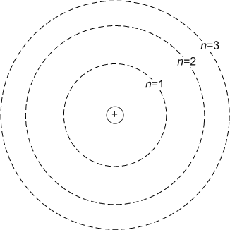

Struktur Atom
Perkembangan Teori Atom
Skema Atom Bohr
Inti ( p + n )
Kulit (e)
E₃ > E₂ > E₁
E₁
E₂
E₃

Slide 12
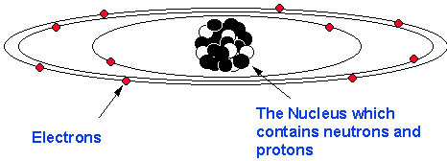
Struktur Atom
Perkembangan Teori Atom
Model Atom Bohr, model tata surya
Permasalahan : tidak dapat menjelaskan efek Zeeman dan efek Strack

Slide 13
Skema Atom Bohr
Inti ( p + n )
Kulit (e)
.
E₁
E₃
E₂
E₃ > E₂ > E₁

Slide 14
Struktur Atom
Perkembangan Teori Atom
Skema Atom Bohr
proton (p) (+)
inti
(+)
netron (n)
Atom
kulit e
(-)
Netral Σ p = Σ e
Σ (+) = Σ (-)

Slide 15
Struktur Atom
Perkembangan Teori Atom
Macam dan Sifat Partikel Subatom
Partikel | Lambang | Muatan | (sma)
proton | p | +1 | 1,007276
netron | n | 0 | 1,008665
elektron | e | -1 | 0,000549
Massa p ≈ n (= 1835 x massa e)

Slide 16
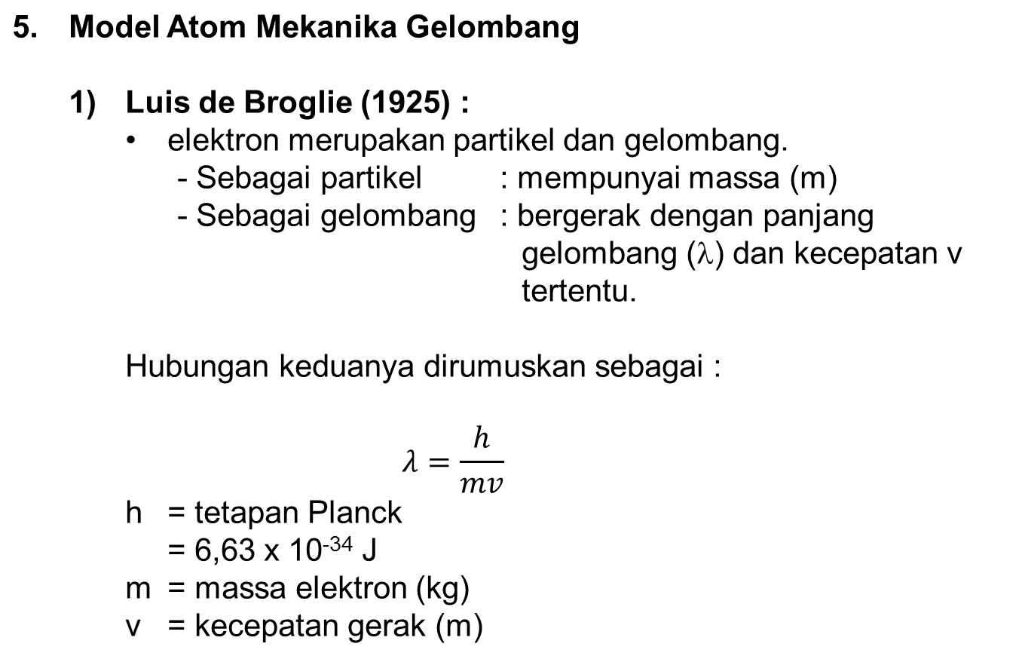
Struktur Atom
Perkembangan Teori Atom

Slide 17
Struktur Atom
Perkembangan Teori Atom
Model Atom Mekanika Gelombang
Warner Heisenberg (1927) :
Asas Ketidakpastian :
Posisi dan kecepatan elektron dlm atom tidak dapat ditentukan sekali gus”, (BERSAMA-SAMA) melainkan hanya sebagai KEBOLEHJADIAN (kemungkinan terbesar)
Elektron tidak berada pada suatu orbital tertentu, melainkan di dalam ruang dalam suatu atom.
Daerah di sekitar inti yang merupakan kebolehjadian letak elektron disebut ORBITAL.

Slide 18
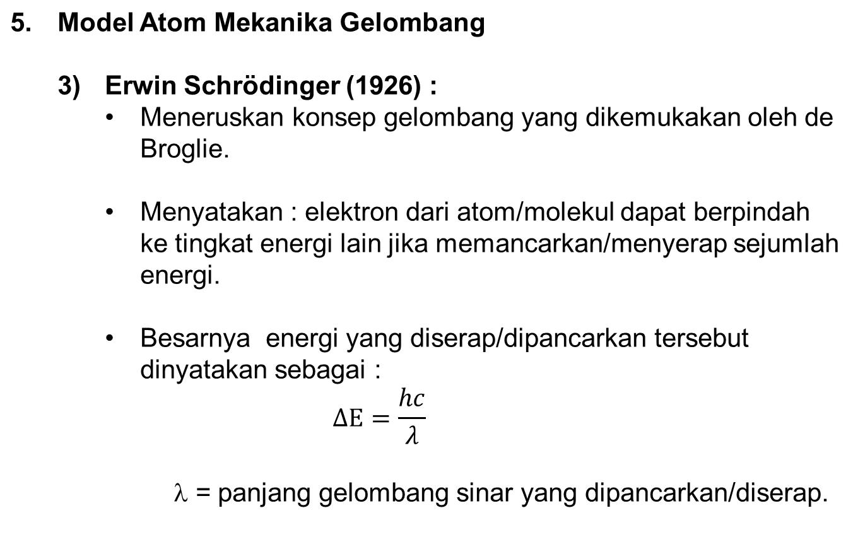
Struktur Atom
Perkembangan Teori Atom

Slide 19
Struktur Atom
Notasi Atom
Atom setiap unsur dilambangkan dengan huruf pertama /kedua/ ketiga
Misalnya : Hidrogen = H
Helium = He
Nitrogen = N
Nikel = Ni
Setiap atom dari masing-masing unsur mempunyai jumlah p, n dan e yang tidak sama.

Slide 20
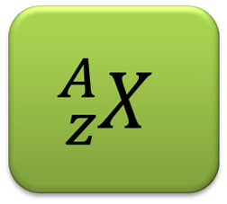
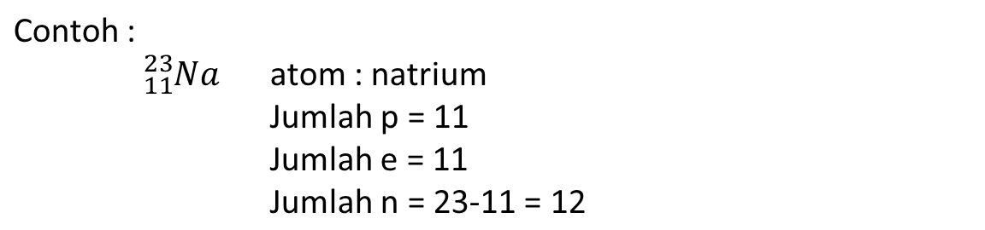
Struktur Atom
Notasi Atom
Atom suatu unsur dituliskan dengan notasi sebagai berikut :
X = lambang atom
Z = no. atom = jml p = jml e
A = no. massa = jml ( p + n )
Jml n = A - z

Slide 21
Struktur Atom
Banyaknya elektron dalam kulit atom
Menurut Bohr :
elektron (di luar inti) bergerak padalintasan tertentu (kulit elektron)
Kulit-kulit elektron disebut dengan huruf (masing-masing mulai no. kulit 1 sd 7) = K, L, M, N, O, P dan Q
Setiap kulit elektron dapat berisi elektron maks = 2 n²
(n = no. kulit)

Slide 22
Struktur Atom
Banyaknya elektron dalam kulit atom
Sehingga diperoleh :
No. Kulit | Kulit | Jumlah e maks
1 | K | 2.1² = 2
2 | L | 2.2² = 8
3 | M | 2.3² = 18
4 | N | 2.4² = 32
5 | O | 2.4² = 32
6 | P | 2.3² = 18
7 | Q | 2.2² = 8
Catatan : jml e maks pd kulit terluar = 8
Contoh : Susunan elektron dari ₁₉ K = 2,8,8,1( bukan : 2, 8, 9 )

Slide 23
Struktur Atom
Struktur Kulit Elektron
Masing-masing Kulit (K, L, …. dst.) terdiri dari satu/lebih sub kulit/atau sub tingkat energi
Terdapat 4 macam sub kulit : s, p, d dan f
Masing-masing sub kulit terdiri dari satu/lebih orbital (digambarkan sebagai □)
Setiap orbital berisi maks 2 e yang arah geraknya berlawanan


Slide 24
Struktur Atom
Struktur Kulit Elektron
No. Kulit | Kulit | Sub Kulit | Orbital | Jumlah e maks
1 | K | s | = 1 | 2 = 2
2 | L | s p | = 1 = 3 | 2 6 = 8
3 | M | s p d | = 1 = 3 = 5 | 2 6 10 = 18
4 | N | s p d f | = 1 = 3 = 5 = 7 | 2 6 10 14 = 32

Slide 25
Konfigurasi Elektron
Aturan-aturan penempatan elektron dalam sub kulit :
Prinsip Aufbau
Aturan Hund
Larangan Pauli

Slide 26




















Konfigurasi Elektron
Prinsip Aufbau
Elektron harus mengisi sub kulit yang energinya paling rendah lebih dulu sampai penuh
7s
7p
6s
6p
6d
Contoh :
Konfig e ₁₁ Na : 1s^{2,} 2s^{2,} 2p⁶ 4s¹
5s
5p
5d
5f
4s
4p
4d
4f
3s
3p
3d
2s
2p
1s, 2s, 2p – 3s, 3p, 4s – 3d, 4p, 5s – 4d, 5p, 6s – 4f, 5d,6p, 7s – 5f, 6d , 7p
1s

Slide 27
Konfigurasi Elektron
Aturan Hund
Pada sub kulit yang mempunyai > satu orbital, (p, d, dan f ) elektron-elektron harus mengisi semua orbital dengan arah yang sama terlebih dulu, sisanya kembali ke orbital kiri dengan arah yang berlawana
Contoh : Susunan elektron pada sub kulit p yang berisi 4 e (p⁴)
bukannya

Slide 28
Konfigurasi Elektron
Larangan Pauli
Dalam setiap orbital berisi maks 2 e dengan arah yang berlawanan
Contoh: Konfigurasi elektron ₁₁Na : 1s² 2s² 2p⁶ 3s¹
Catatan :
PENULISAN urutan sub kulit berdasarkan urutan nomor (no. sub kulit yang kecil di depan)
PENGISIAN ELEKTRON pada sub kulit menurut aturan Aufbau
Contoh : Konfigurasi elektron ₂₅Mn : 1s² 2s² 2p⁶ 3s² 3p⁶ 3d⁵ 4s²

Slide 29
Konfigurasi Elektron
Konfigurasi Elektron Stabil
E akan berupaya mengisi semua orbital sehingga penuh atau ½ penuh
Susunan 3d⁴ 4s² atau 3d⁹ 4s² adalah tidak stabil, masing-masing berubah menjadi stabil dengan susunan : 3d⁵ 4s¹ dan 3d¹⁰ 4s¹
Contoh : Konfigurasi elektron ₂₄ Cr : 1s² 2s² 2p⁶ 3s² 3p⁶ 3d⁵ 4s¹

Slide 30
Sistem Periodik
Sampai kini telah ditemukan 118 buah atom unsur.
Unsur sebanyak itu ditemukan secara bertahap
Sangat mungkin akan ditemukan unsur baru .
Unsur-unsur yang telah ditemukan dikelompokkan menurut kesamaan/ kemiripan sifat atau parameter tertentu (berubah secara beraturan).
Berdasarkan sifat-sifatnya, dapat ditentukan golongan/kelompok unsur tersebut atau sebaliknya ; berdasarkan golongan/kelompok dapat ditentukan sifat-sifat suatu unsur.
Dari keadaan di atas dapat diprediksi sifat-sifat unsur yang belum ditemukan.

Slide 31
Sistem Periodik
Pengelompokan Unsur
Sistem Dobreiner (1816). Triade Dobreiner
Sistem New Land (1863), Oktaf Newland
Sistem Periodik Mendeleyev (1969)
Sistem Periodik Panjang (SP. Modern)

Slide 32
Sistem Periodik
Sistem Dobreiner
Setiap kelompok terdapat 3 unsur
Dasar Pengelompokan :
Massa unsur yang ditengah merupakan rata-rata dari massa kedua unsur lainnya.
Misalnya :
kelompok unsur Li, Na dan K (massa Li = 7 dan K = 39 sma)
massa unsur Na = ½ ( 7+39 ) = 23 sma
kelompok Ca, Sr dan Ba (massa Ca = 40 dan Ba = 137 sma),
maka massa Sr = ½ (40 + 137) = 88,5 (massa Sr sebenarnya 88).

Slide 33
Sistem Periodik
Sistem New Land
Pengelompokkan unsur-unsur berdasarkan kenaikan massa atomnya.
Setiap kelompok beranggotakan 7 unsur yang sifatnya berubah secara beraturan.
Nomor unsur kelipatan 7 mempunyai sifat yang mirip; (sifat unsur ke 1 mirip dengan unsur ke 8 ; sifat unsur ke 2 mirip dengan unsur ke 9 dst).

Slide 34
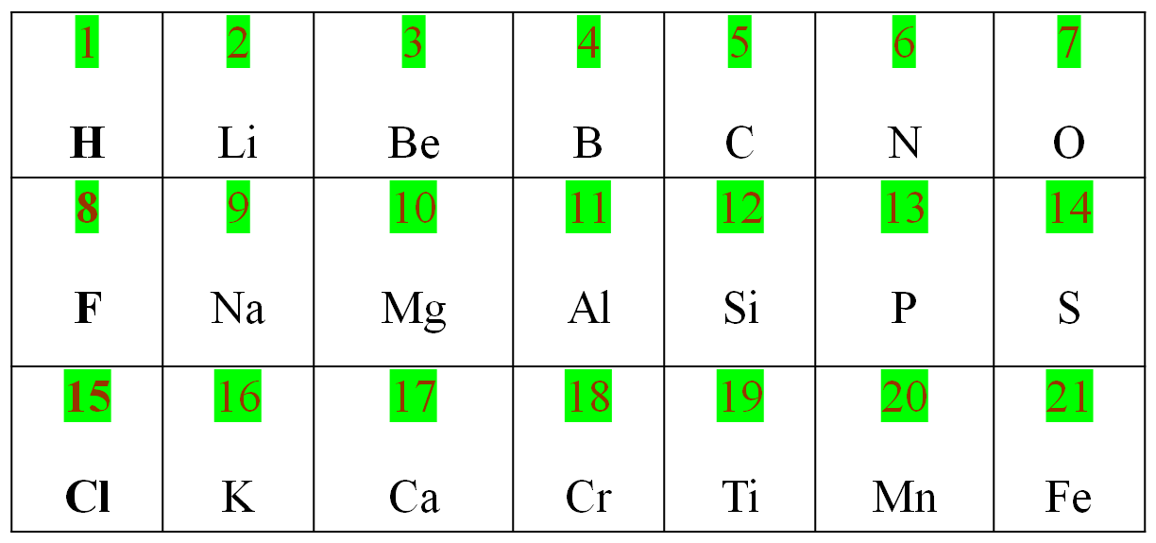
Sistem Periodik
Sistem New Land
Pengelompokan unsur menurut New Land :

Slide 35
Sistem Periodik
Sistem Periodik Mendeleyev
Sifat-sifat unsur merupakan fungsi berkala dari bobot atomnya
Bagian sistem periodik Mendeleyev adalah :
(1) kolom (deret vertikal):
- berisi unsur-unsur yang sifatnya mirip.
(2) Baris (deret horisontal):
- berisi unsur-unsur yang sifatnya berubah secara
berkala

Slide 36
Sistem Periodik
Sistem Periodik Mendeleyev
DERET | GOL. I R2O | GOL. II RO | GOL. III R2o3 | GOL. IV RO2 RH4 | GOL. V R2o5 RH3 | GOL. VI RO3 RH2 | GOL. VII R2O7 RH | GOL. VIII RO4
1 | H-1
2 | Li | Be=9,4 | B=11 | C=12 | N=14 | O=16 | F=19
3 | Na=23 | Mg=24 | Al=27,3 | Si=28 | P=31 | S=32 | Cl=35,5
4 | K=39 | Ca=40 | =44 | Ti=48 | V=51 | Cr=52 | Mn=55 | Fe=56, Co=59 Ni=59,Cu=63
5 | (Cu=63) | Zn=65 | = 72 |  | As=75 | Se=78 | Br=80
6 | Rb=85 | Sr=87 | Y=88 | Zr=90 | Nb=94 | Mo=96 | = 100 | Ru=194, Rb=104 Pd=106, Ag=108
7 | (Ag=108) | Cd=112 | In=113 | Sn=118 | Sb=122 | Te=125 | I=127
8 | Cs=133 | Ba=137 | Di=138 | Ce=140 | … | … | … | …
9 | … | … | … | … | … | … |  | …
10 | … | … | Er=178 | La=180 | Ta=182 | N=184 | … | Os=195, In=197 Pt=198, An=199
11 | (An=199) | Hg=200 | Tl=204 | Pb=207 | Bi=208 | … | …
12 | … | … | … | Th=240 | … | Bl=240 | … | …

Slide 37
Sistem Periodik
Sistem Periodik Modern
Mendeleyev belum menemukan unsur-unsur gas mulia.
Dalam SP Modern telah ditemukan unsur-unsur gas mulia.
Dasar penyusunan (bentuk) SP Moderen :
Unsur-unsur disusun menurut kenaikan nomor atomnya,
“Sifat-sifat unsur merupakan fungsi periodik dari no. atomnya”
Kemiripan konfigurasi elektronnya.
Dalam satu deret vertikal, konfig. e nya mirip, sifatnya mirip.

Slide 38
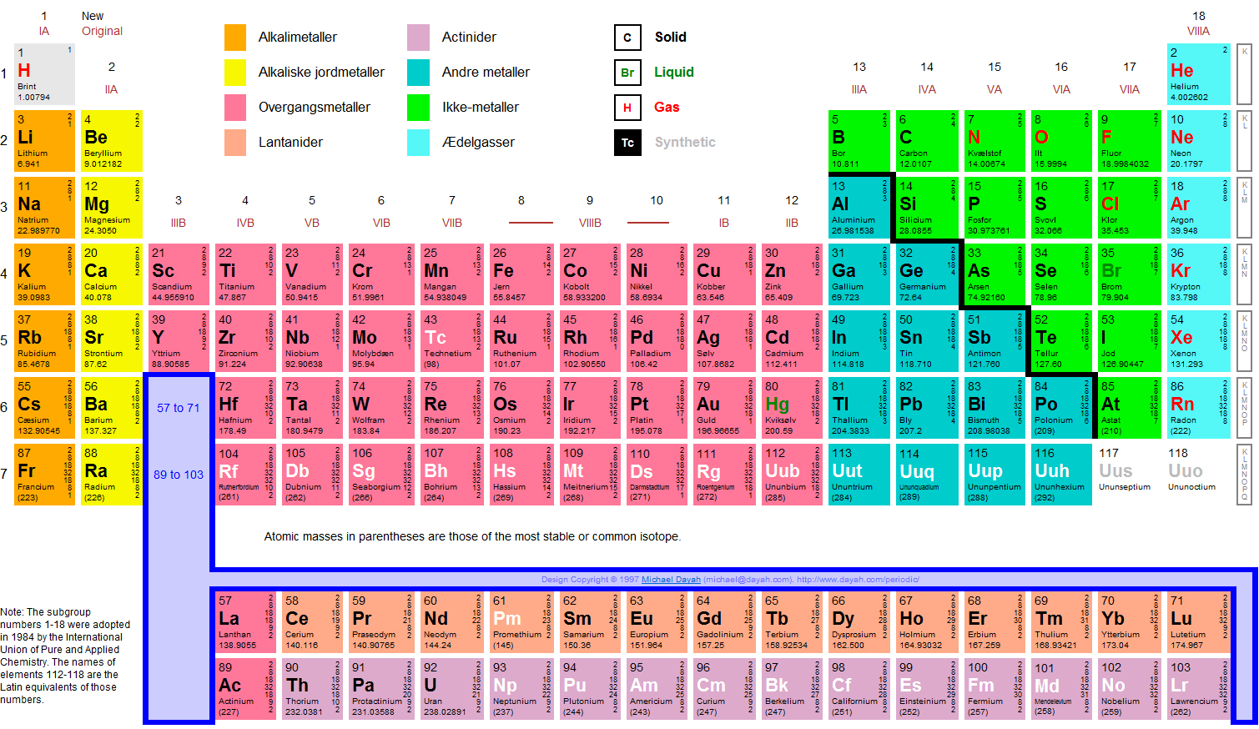
Sistem Periodik
Sistem Periodik Modern

Slide 39
Sistem Periodik
Sistem Periodik Modern
Bentuk SP Moderen tersusun dari :
(1) lajur vertikal, disebut “GOLONGAN”
(2) lajur mendatar, disebut “PERIODE”
Golongan
(1) Gol. A = Gol Utama ( IA s.d VIIIA )
(2) Gol. B = Gol Transisi ( IB s.d VIIIB )
Nomor Gol A = banyaknnya e pd kulit terluar (= e valensi )
Misalnya:
Gol. IA (H, Li, dsb) mempunyai 1 e valensi pada kulit terluarnya.

Slide 40
Sistem Periodik
Sistem Periodik Modern - Golongan
Nama-nama Unsur Gol A :
Kelompok unsur gol. A mempunyai nama berdasarkan sifatnya, yaitu :
* Gol. IA = Gol. (logam) Alkali (kecuali H)
- IA mudah membentuk basa kuat.
* Gol. IIA = Gol. (logam) Alkali tanah
- diperoleh sebagai senyawa dalam batuan.
* Gol. VIIA = Gol. Halogen
- mudah membentuk senyawa garam dengan logam
* Gol. VIIIA = Gol. Gas mulia
- sukar bereaksi dengan unsur lain.

Slide 41
Sistem Periodik
Sistem Periodik Modern - Golongan
Jenis Kemiripan Sifat Unsur Gol. A (dlm 1 gol.) :
(1) Konfigurasi elektronnya
- konfig. e nya berakhir pada sub kulit yang sama dan berisi elektron yang sama banyak.
Mis. ₃Li dan ₁₁Na (gol. IA): konfig e-nya berakhir pada 2^{S’} dan 3^{S’}.
(2) Sifat kimianya.
Unsur-unsur segolongan dapat melepaskan/ menangkap e sama banyak, sifat kimianya mirip.
Misalnya :
Unsur gol. IIA (Mg, Ca,dsb) : melepas 2 e pd kulit terluarnya, bervalensi 2
Uns gol. VIIA (F, Cl, dsb) menangkap 1 e bervalensi 1 (salah satunya)

Slide 42
Sistem Periodik
Sistem Periodik Modern - Golongan
Unsur-unsur Gol. B
sama dengan golongan logam transisi.
dpt melepas e dari lebih dari satu kulit terluarnya
memiliki lebih dari 1 macam BO (valensi),
Mis. valensi Fe = 2 dan 3
Kemiripan Unsur-unsur Gol. B :
- konfig eelektron Aufbau-nya berakhir pada sub kulit d.

Slide 43
Sistem Periodik
Sistem Periodik Modern - Periode
Nomor periode = banyaknya kulit
Nama kulit : K, L, M, N, dst.
Misal : Na terletak pd periode 3, mempunyai 3 kulit : K, L dan M.
Penamaan Periode :
- Berdasarkan banyaknya unsur dalam periode tersebut, yaitu :
a) Periode Amat Pendek = Per 1 : hanya berisi 2 unsur (H dan He)
b) Periode Pendek = Per 2 dan 3 (masing-masing berisi 8 unsur )
c) Periode Panjang : periode 4 dan 5,
- Mulai Periode 4 telah berisi unsur transisi, masing-masingnya berisi 18 unsur.
d) Periode Amat Panjang = Periode 6 & 7.
- mengandung unsur “Transisi Dalam”, yaitu gol. lantanida pada periode 6 dan gol aktinida pada periode 7.

Slide 44
Sistem Periodik
Sifat-Sifat Periodik Unsur
Unsur-unsur dalam SP Moderen mempunyai sifat-sifat yang berubah secara berkala. Sifat-sifat tersebut meliputi hal-hal berikut.
1. Jari-jari atom ( R )
R : - jarak dari inti kekulit terluarnya.
- Dipengaruhi oleh 2 hal :
(1) jml kulit atom
(2) jml elektron pada kulit terluarnya.
* Dalam satu golongan dari atas ke bawah :
- Makin ke bawah:
- no. periodenya makin besar
jumlah kulit : makin banyak
R makin panjang.
Contoh : ₁₁Na : pada periode 3 ; mempunyai 3 kulit,
19K : pada periode 4 ; mempunyai 4 kulit,
R. Na > R.K (R.Na = 1,86 Å dan R.K = 2,31 Å )

Slide 45
Sistem Periodik
Sifat-Sifat Periodik Unsur
* Dalam satu periode dari kiri ke kanan :
- jml kulit : sama banyak,
- no gol : bertambah
jml p (muatan +) dan jml e (muatan -) bertambah
gaya tarik keduanya semakin kuat
R : atom makin pendek.
Contoh : ₁₁Na (11⁺ dan 11⁻) dan ₁₂ Mg (12⁺ dan 12⁻)
gaya tarik Mg > Na
R. Na > R Mg (R. Na = 1,86 Å dan R. Mg = 1,60 Å )

Slide 46
Sistem Periodik
Sifat-Sifat Periodik Unsur
2. Energi Ionisasi ( EI )
Atom logam dapat melepas e dr kulit terluarnya apabila menyerap energi.
Makin kuat e terikat oleh inti, semakin besar EI yang dibutuhkan untuk melepas elektron tersebut.
EI : - banyaknya energi yg diserap oleh suatu atom dlm bentuk gas untuk melepas e dr kulit terluarnya, menjadi ion (+).
- Apabila dalam kulit terluar terdapat > 1 e , akan dilepas bertahap ; dan EI_{I} < EI_{II}, dst.
Contoh :
Ca_{(g)} + 590 kj → Ca⁺ _{(g)} + e ⇒ EI_{I} = 590 kj
Ca⁺_{(g)} + 1145 kj → Ca²⁺_{(g)} + e ⇒ EI_{II} = 1145 kj

Slide 47
Sistem Periodik
Sifat-Sifat Periodik Unsur
Dalam satu golongan dari atas ke bawah
* Makin ke bawah :
- jari-jari atom makin besar
elektron terluar makin lemah terikat oleh inti
elektron makin mudah dilepas
EI-nya makin kecil.
Dalam satu periode dari kiri ke kanan.
* Makin ke kanan :
- jari-jari atom makin kecil
e makin kuat terikat e makin sukar dilepas
dibutuhkan energi makin besar unt melepas e-nya
EI ” MAKIN BESAR

Slide 48
Sistem Periodik
Sifat-Sifat Periodik Unsur
3. Afinitas Elektron ( AE )
- Besarnya energi yang dilepaskan oleh suatu atom dlm bentuk gas
untuk menangkap e ; menjadi ion (-).
- Proses: X_{(g)} + e → X⁻ + AE
Contoh : Cl_{(g)} + e → Cl⁻ + 348 kj ; AE Cl = 348 kj.
- AE ditentukan oleh besarnya jari-jari atom ( R )
Dlm satu gol makin ke atas
Dlm satu periode makin ke kanan
→makin mudah menangkap elektron
→ AE makin besar.
R : makin kecil

Slide 49
Sistem Periodik
Sifat-Sifat Periodik Unsur
4. Elektronegatifitas = Kelektronegatifan ( EN )
Kemampuan suatu atom untuk menarik e dibandingkan dengan atom lain dalam satu molekul.
identik dengan AE.
Contoh ; dalam molekul HCl :
- Cl lebih kuat menarik elektron daripada H.
EN Cl > H.
* Seperti AE :
- dalam satu golongan makin ke bawah
dalam satu periode dari kiri ke kanan
Nilai EN unsur dinyatakan dalam “Skala Pauling”
Unsur yang EN-nya terbesar adalah F (= 3,98 ) (lihat tabel di halaman berikut)

Slide 50
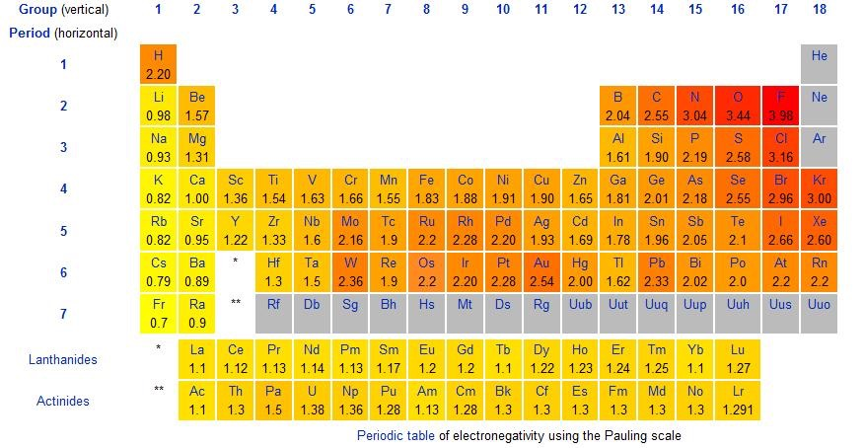
Sistem Periodik
Sifat-Sifat Periodik Unsur

Slide 51
Sistem Periodik
Sifat-Sifat Periodik Unsur
5. Keasaman
* Asam tanpa oksigen ( HX )
# Sifat asam suatu zat :
- Kemampuan suatu asam untuk melepas H⁺
- Ditentukan oleh dua hal, yaitu :
(1) jari-jari atom (R)
- Makin ke bawah : R makin besar
→H⁺ makin mudah dilepas
→ Sifat asam makin kuat (HCl < HBr < HI)
(2) Keelektronegatifan (EN)
- EN makin besar , makin mudah H⁺ dilepas
Dalam satu Periode dr kiri ke kanan :
→ sifat asamnya makin kuat (H₂S < HCl).

Slide 52
Sistem Periodik
Sifat-Sifat Periodik Unsur
6. Kebasaan
- Senyawa basa : (OH)y (L=logam, y=1, 2, 3, 4).
* Sifat basa : kemampuan untuk melepas OH⁻
- Sifat ini tergantung dari jari-jari atom L ( R_{L} )
* Dlm satu periode makin ke kiri , dan
Dlm satu golongan makin ke bawah
→ OH⁻ makin mudah dilepas
→ Sifat basa : MAKIN KUAT
DAN SEBALIKNYA
(sifat basa : KOH > NaOH dan NaOH > Mg (OH)₂)

Slide 53
Sistem Periodik
Sifat-Sifat Periodik Unsur
7. Sifat Logam dan Non Logam
Sifat logam : kemampuan suatu zat unt melepas e
Sifat non logam : kemapuan untuk menangkap e
* Sifat ini dipengaruhi oleh jari-jari atom ( R )
Unsur Logam :
- Dalam satu periode : makin ke kiri , dan
Dlm satu gol makin ke bawah
→ R : makin besar → makin mudah melepas e
→ Sifat Logam : MAKIN KUAT
DAN SEBALIKNYA
Unsur Non logam : KEBALIKAN DARI UNSUR LOGAM
- Dlm satu periode makin ke kanan dan
Dlm satu gol makin ke atas ,
Sifat Non Logam : MAKIN KUAT
Dlm Satu Periode ; makin ke kanan : sifat logam berkurang,
sifat non logam bertambah.

Slide 54
Sistem Periodik
Sifat-Sifat Periodik Unsur
8. Kereaktifan (Reaktivitas)
Kereaktifan unsur identik dengan kemampuan untuk melepas/ menangkap elektron (lihat sifat no. 7)
* Dalam satu golongan ke bawah
- unsur-unsur logam makin reaktif
unsur-unsur non logam makin kurang reaktif
* Dalam satu periode ke kanan
- kereaktifan unsur-unsur logam makin ber (-)
unsur-unsur non logam makin ber (+)

Slide 55
Sistem Periodik
Hubungan Konfigurasi Elektron dengan Letak Unsur
Jika diketahui nomor atom maka diketahui letaknya dlm SP (Per dan Gol ) melalui konfigurasi elektron – nya maka diket sifat-sifatnya
Contoh : Atom X mempunyai konfigurasi elektron berakhir pada 3S¹ terletak pada golongan IA periode 3 ; mempunyai sifat a.l. basanya kuat, EI nya kecil, dsb
Hubungan tersebut dirumuskan sebagai berikut :

Slide 56
Sistem Periodik
Sifat-Sifat Periodik Unsur
Konfigurasi e berakhir pada | Nomor Golongan | Periode
ns¹ | IA | n
ns² | IIA | n
np^{x} | (x+2) A | n
(n-1) d^{x} ns^{y} (x = 1 s.d 10 y = 1, 2) | x + y = 3 s.d. 7 → gol : (x+y) B = 8, 9, 10 → gol : VIII B = 11 → gol. : I B = 12 → gol : II B | n
4f | IIIB | 6
5f | IVB | 7

Slide 57
Sistem Periodik
Sifat-Sifat Periodik Unsur
Contoh
11X : 1 s² 2 s² 2p⁶ 3s¹ ⇒ golongan IA ; Periode 3
15Y : 1s² 2s² 2p⁶ 3s² 3p³ ⇒ golongan VA ; Periode 3
Perbandingan Sifat : R_{y} < R_{X} ; dsb
26 Z : 1s² 2s² 2p⁶ 3s² 3p⁶ 3d⁶ 4s² ⇒ golongan VIIIB ; Periode 4

Slide 58
SEMOGA ALLAH MEMUDAHKAN KITA MENYERAP ILMU YANG TELAH DIBERIKAN JANGAN LUPA MEENGERJAKAN DAN MENGUMPULKAN SOAL – SOAL LATIHAN BERIKUT

Slide 59
SOAL-SOAL LATIHAN 1. JELASKAN MENGAPA MASSA SUATU ATOM DITENTUKAN OLEH MASSA PROTON DAN NETRON? 2. TULISKAN KONFIGURASI ELECTRON ATOM ₂₈ Ni 3. MENGAPA ATOM ₂He TIDAK TERLETAK DI SEBELAH H 4. SEBUTKAN DUA DASAR PENYUSUNAN , SEHINGGA DIPEROLEH BENTUK SISTEM PERIODIK MODEREN YANG SEPERTI KITA KENALSAAT INI 5. BANDINGKANLAH SIFAT-SIFAT : JARI-JARI ATOM, ENERGI IONISASI, AFINITAS, KEELEKTRONEGATIFAN SERTA KEREAKTIFAN ATOM ₁₂ X DAN ₁₃Y 6. TENTUKAN GOLONGAN DAN PERIODE ATOM UNSUR ₃₀ Z

